Slide 1
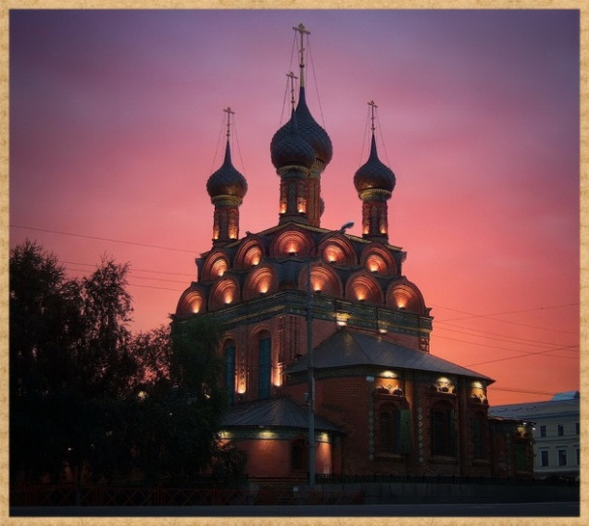
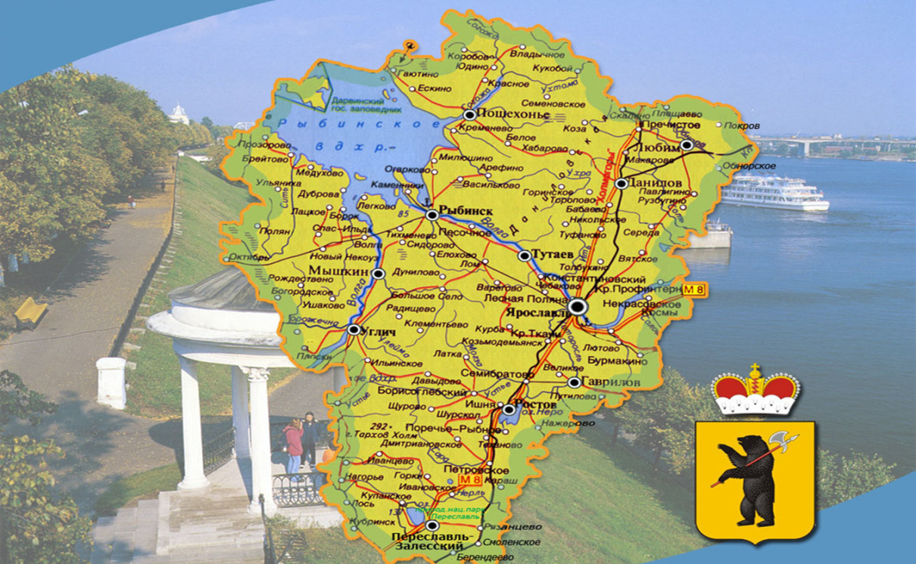
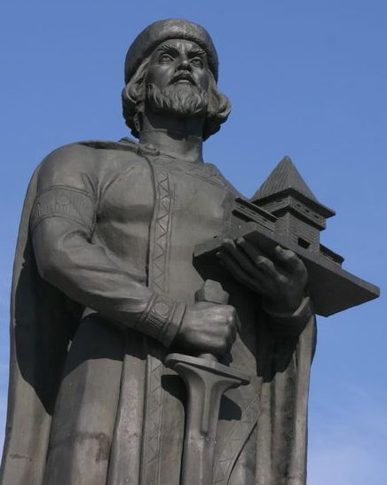
Ярославль – жемчужина Золотого кольца России
работа выполнена
учителем начальных классов
ГБОУ СОШ №777 г.Москвы
Потаповой А.В.

Slide 2
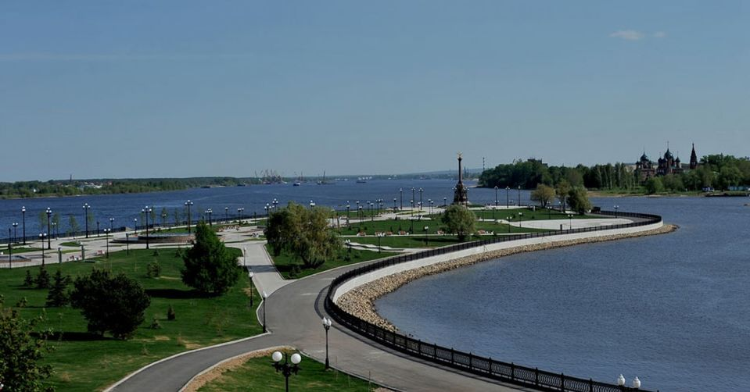
История создания Ярославля уходит корнями в глубокую древность. Этот город начинается с места, которое именуется и по сей день Стрелкой. Так называют длинную косу, мыс при слиянии двух рек. Именно здесь, на образованной впадением в Волгу реки Которосли стрелке, возникло первое поселение местных жителей.

Slide 3
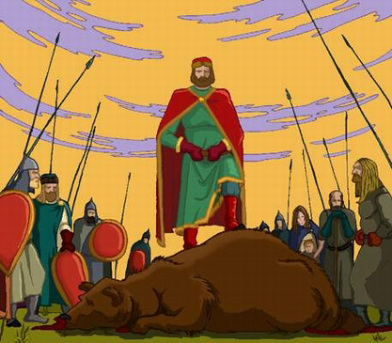

В летописях Ярославль упоминается под 1071 годом, но официальной датой основания считается 1010-й. Ярослав, в то время Ростовский князь, на охоте отстал от своих спутников, и в овраге на него напала разъяренная медведица. Ярослав, будучи опытным воином, сумел справиться с животным и зарубить его секирой. В память о чудесном спасении он повелел основать город. А изображение медведя до сих пор украшает его герб и флаг.

Slide 4
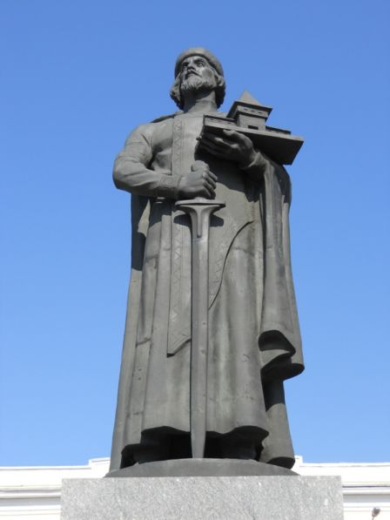

Ярославль – древнейший из существующих на реке Волге городов. В 2015 году ему исполнилось 1005 лет!
Памятник Ярославу Мудрому

Slide 5
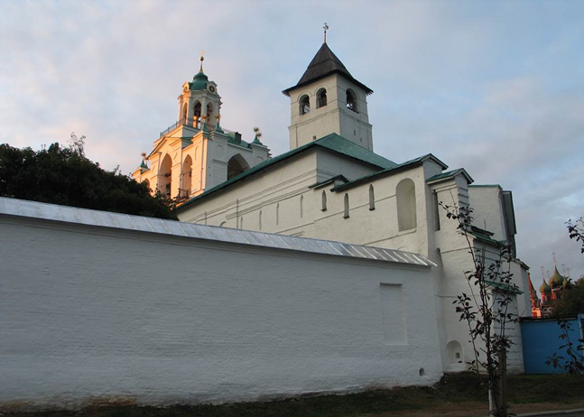
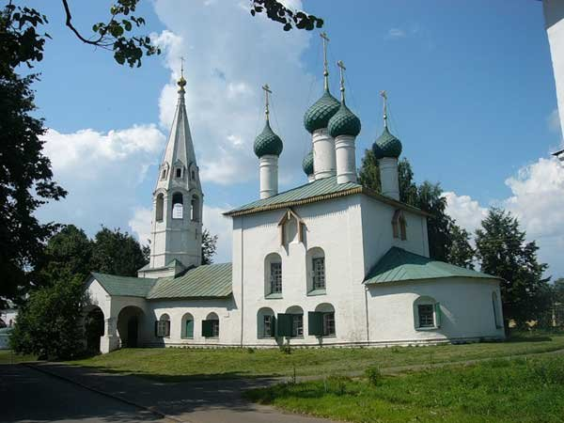
Ярославль - одна из ярчайших жемчужин в ожерелье Золотого кольца России. Весь его облик пронизан стариной и неповторимым обаянием, присущим древнейшим городам России. В городе располагается 785 памятников истории и культуры (7 памятников археологии, 43-истории, 13-искусства, 722-архитектуры). Город по праву является объектом Всемирного наследия ЮНЕСКО. Ярославские храмы с их уникальными фресками известны во всём мире.

Slide 6
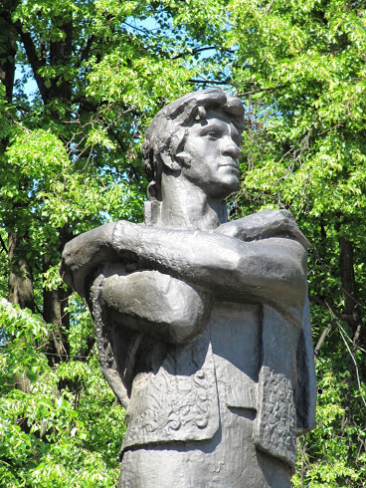
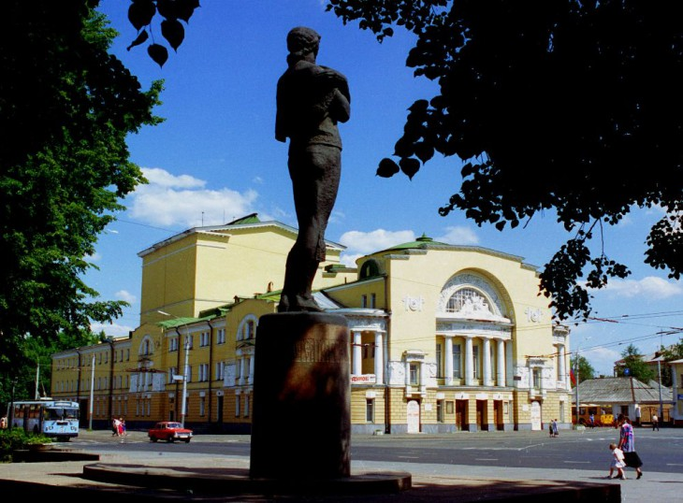
В Ярославле был открыт первый в России общедоступный театр, основателем которого стал известный драматург Фёдор Волков.

Slide 7
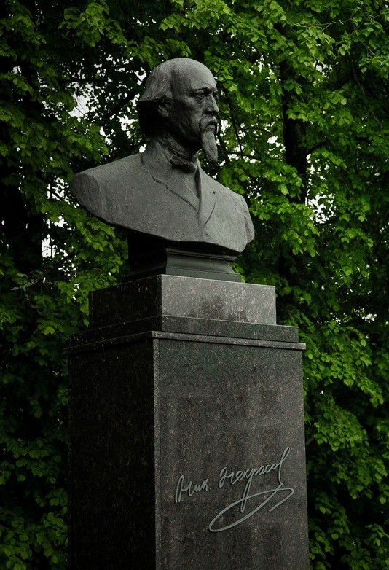
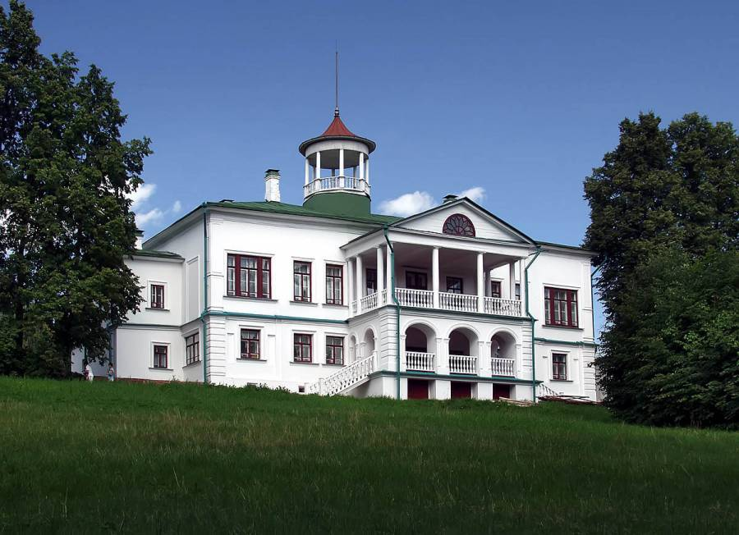
Ярославль тесно связан с судьбой великого русского поэта Николая Алексеевича Некрасова.
музей-усадьба Н.А.Некрасова в селе Карабиха

Slide 8
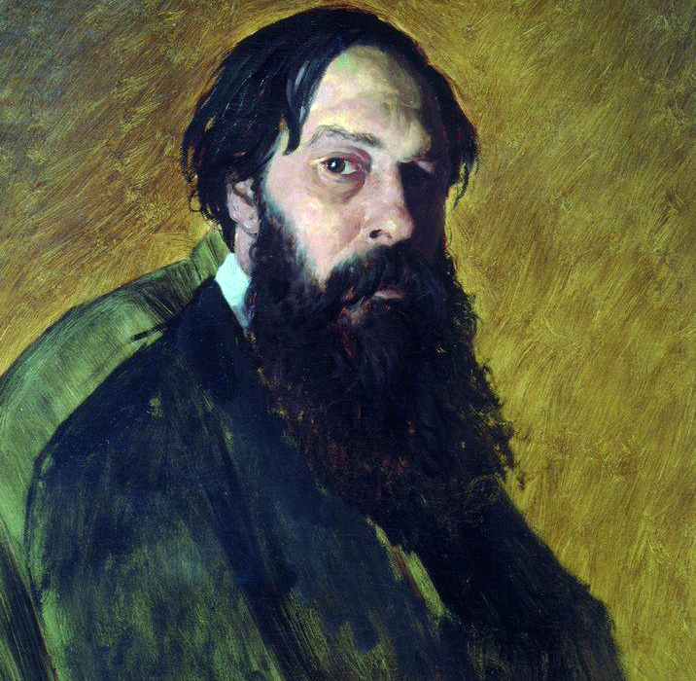
Именно в Ярославле Алексей Кондратьевич Саврасов, великий художник, работал над своей картиной "Грачи прилетели. В городе им были написаны такие известные картины, как "Могила на Волге", "Разлив Волги над Ярославлем", "Волга".

Slide 9
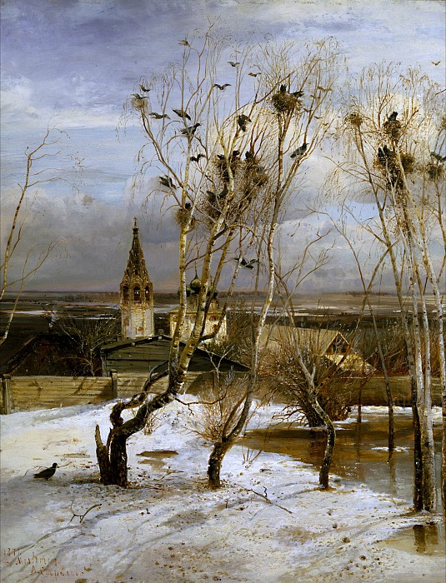
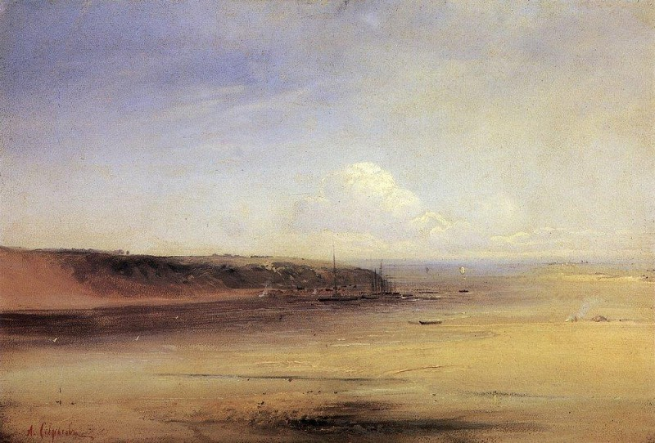
А.К.Саврасов «Грачи прилетели»
А.К.Саврасов «Волга»

Slide 10
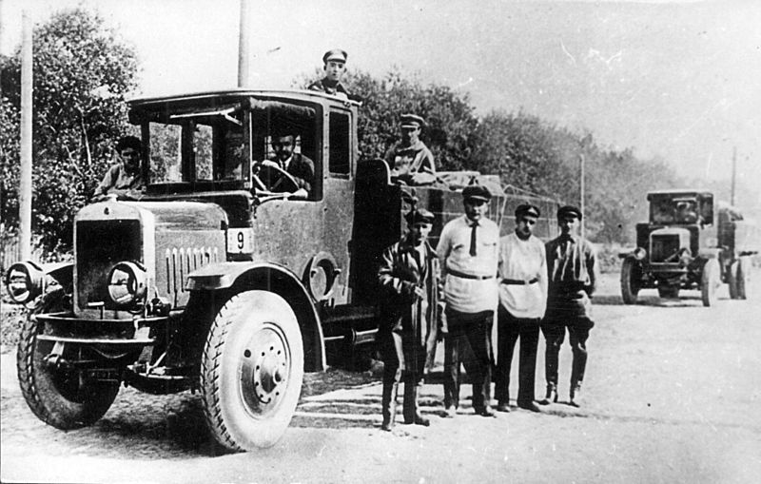
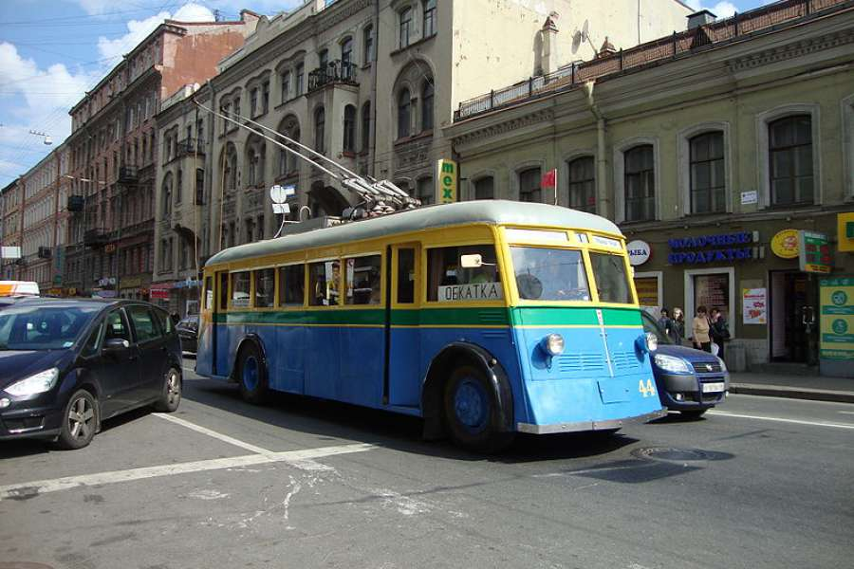
Не менее насыщен знаменитыми событиями в истории Ярославля и век XX. Здесь были построены первый в стране отечественный грузовик и первый троллейбус.

Slide 11
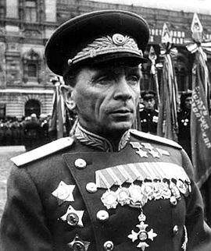
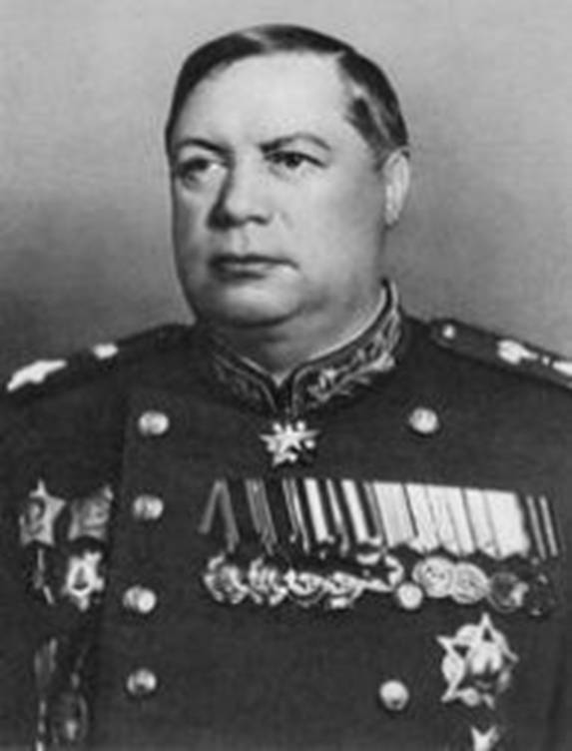
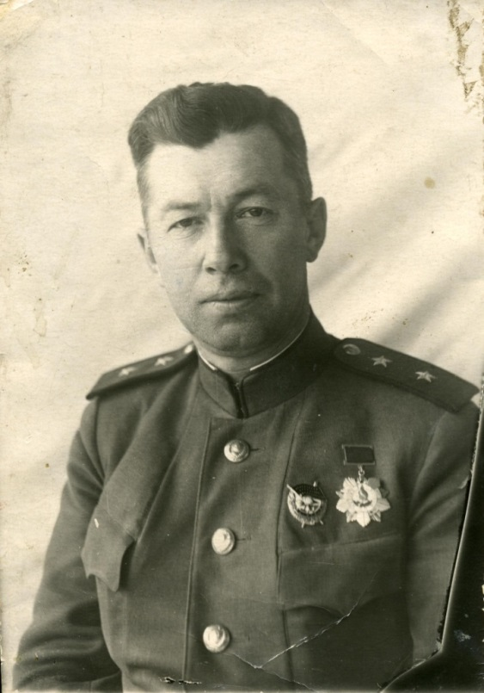
Великая Отечественная война не прошли мимо Ярославля. Среди выдающихся героев можно выделить маршала Фёдора Ивановича Толбухина, генералов Павла Ивановича Батова, Фёдора Михайловича Харитонова.
П.И.Батов
Ф.М.Харитонов
Ф.И.Толбухин

Slide 12
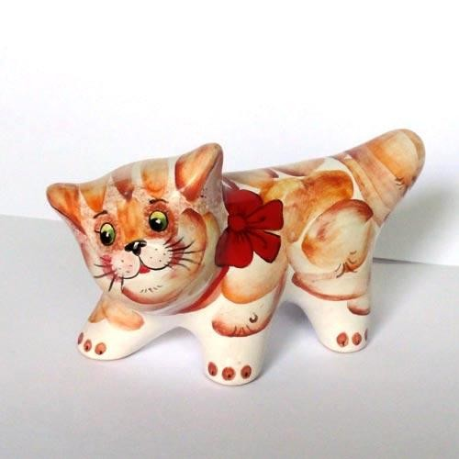
А вы знаете, что ярославские кошки спасли Ленинград? Да, было в истории этого славного города и такое событие. Кошки спасали город от нашествия крыс во время войны 1941-1945 года. Сразу после прорыва блокады в Ленинград с «большой земли» был направлен стратегический груз — 4 вагона дымчатых кошек из Ярославской области (дымчатые считались лучшими крысоловами).

Slide 13
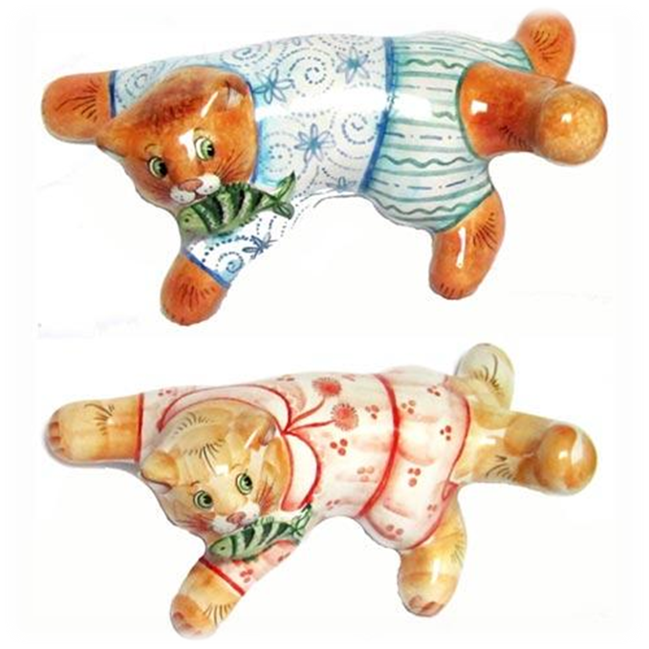
Очевидцы рассказывали, что кошек расхватывали моментально, за ними выстраивались очереди. В январе 1944 года котенок в Ленинграде стоил 500 рублей, тогда как килограмм хлеба продавался с рук за 50 рублей, зарплата сторожа составляла 120 рублей. Вот почему фигурка кошки – популярный в Ярославле керамический сувенир

Slide 14
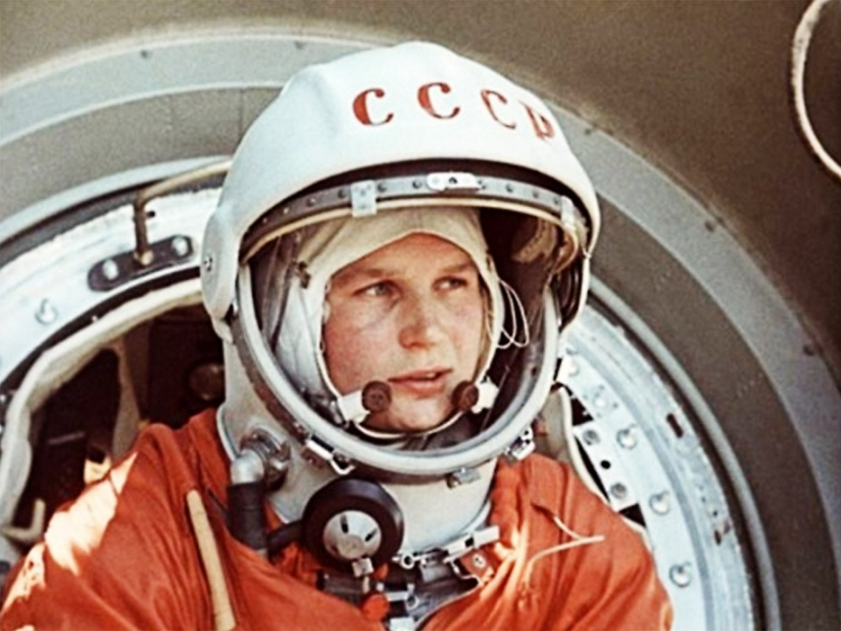
В Ярославле училась и работала первая в мире женщина – космонавт Валентина Владимировна Терешкова.

Slide 15
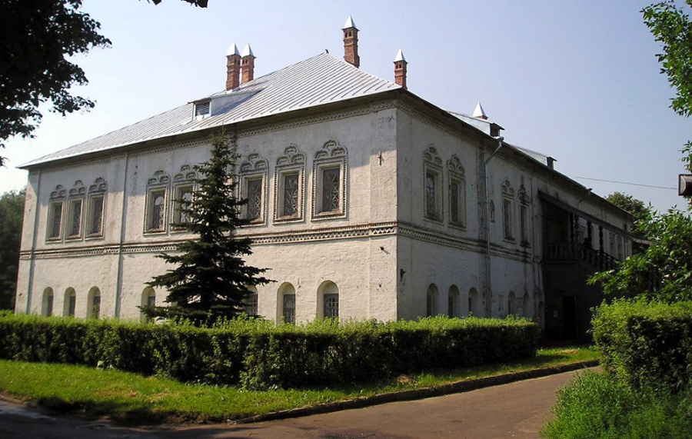
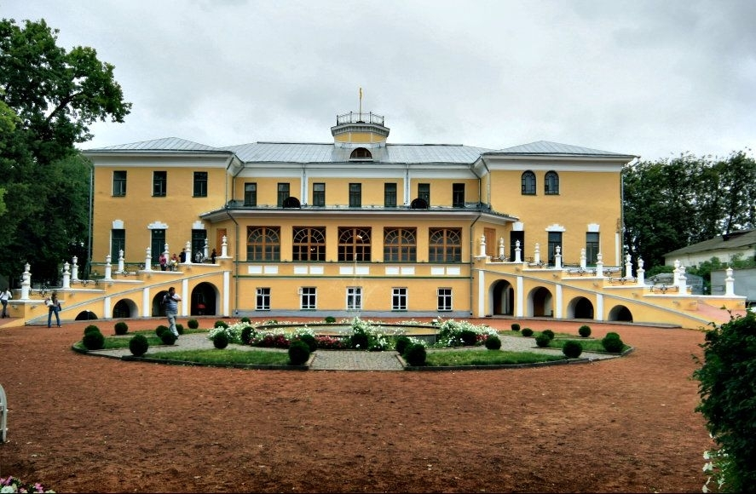
В Ярославле есть множество музеев. Большой интерес представляют Митрополичьи палаты, в которых представлены иконы из церквей и монастырей города. Картины русских художников хранятся в Губернаторском доме.

Slide 16
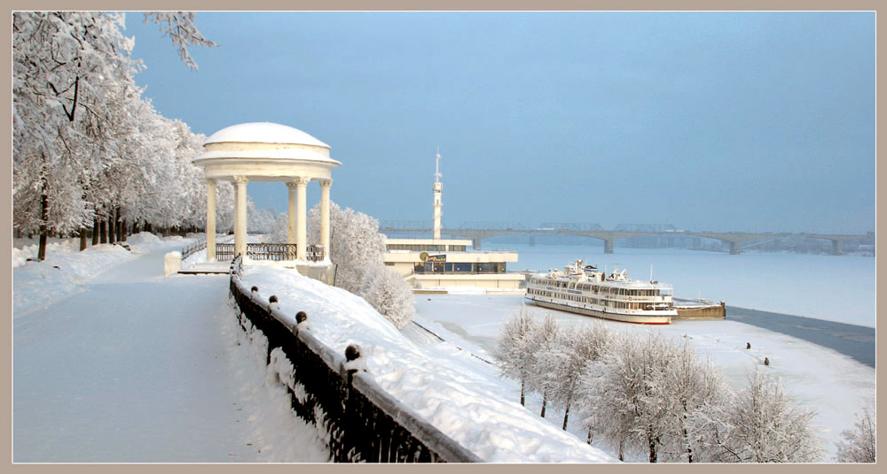
Основные достопримечательности Ярославля расположены в центре города. О них можно говорить долго. Одни только набережные Которосли и Волги чего стоят! Соединение этих рек - излюбленное место для прогулок туристов и местных жителей.

Slide 17
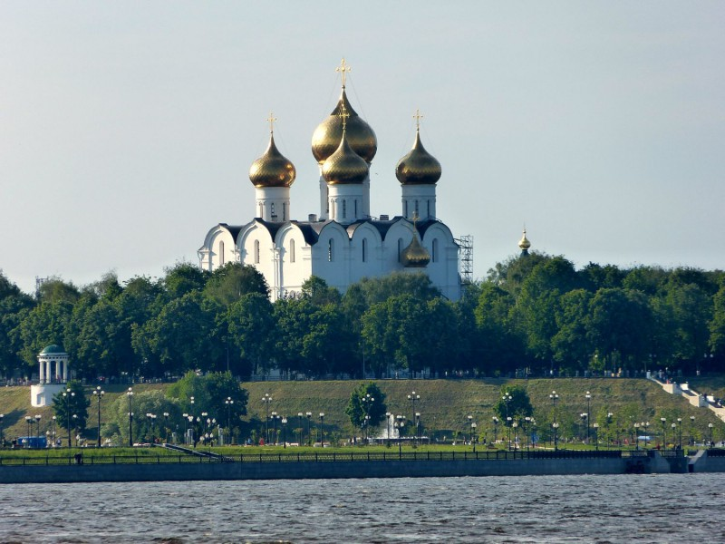
К своему тысячелетию Ярославль получил много необычных подарков. Самый главный – восстановленный Успенский кафедральный собор.

Slide 18
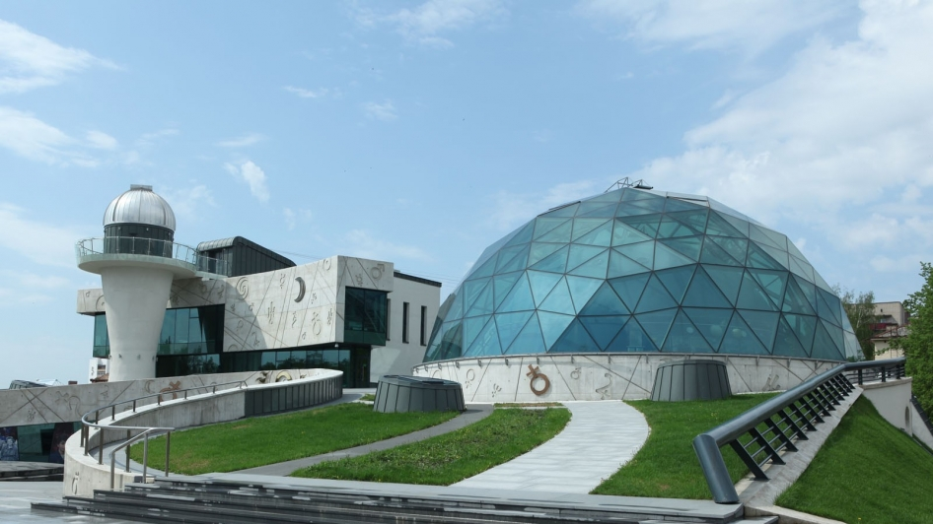
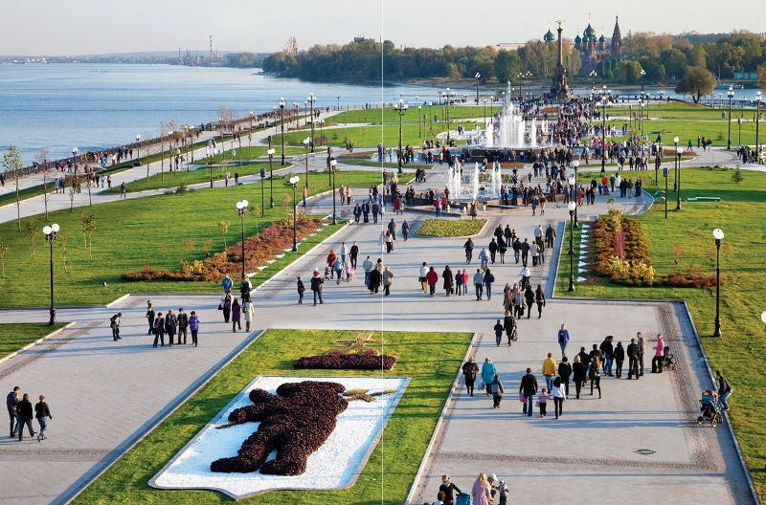
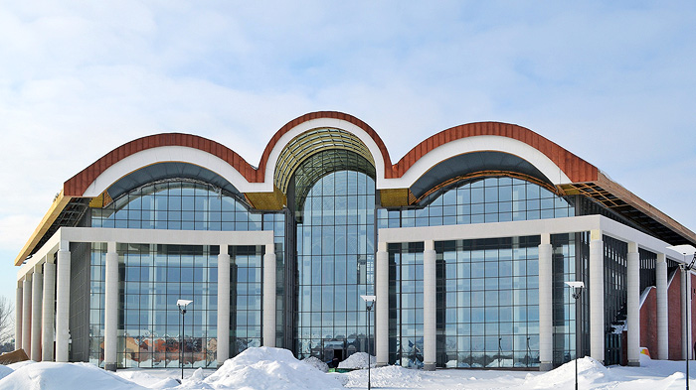
планетарий
парк на Стрелке
концертный зал «Миллениум»

Slide 19
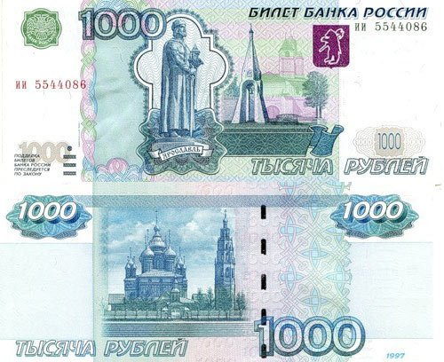
Ярославль изображен на банкноте 1000 рублей образца 1997 года. На лицевой стороне изображена скульптура основателя Ярославля - Ярослава Мудрого. На обратной - церковь Иоанна Предтечи.

Slide 20
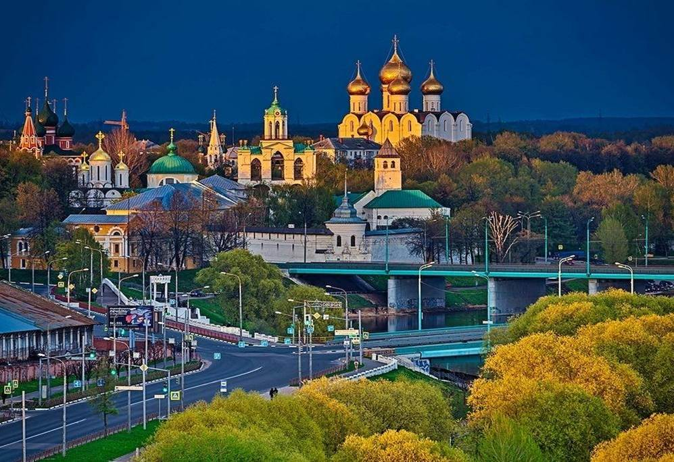
Приезжайте в славный город на верхней Волге – тысячелетний Ярославль! Достопримечательности города никого не оставят равнодушным!

Slide 21
Источники:
http://900igr.net/zip/geografija/Gorod-JAroslavl.html
http://bigslide.ru/geografiya/13151-yaroslavl2.html
http://ppt4web.ru/geografija/jaroslavl-osobyjj-gorod-v-letopisi-rossii.html
http://nsportal.ru/nachalnaya-shkola/okruzhayushchii-mir/2012/12/07/yaroslavl
http://fb.ru/article/191715/istoriya-goroda-yaroslavlya-kratko-gorod-yaroslavl-istoriya-dostoprimechatelnosti
http://cdbvizit.ru/sovetuem-prochitat/yaroslavl
http://kladraz.ru/blogs/alena-yurevna-rumjanceva/konspekt-zanjatija-v-starshei-grupe-dou.html
http://freeppt.ru/load/shablon_quot_arkhitektura_quot_posmotret/1-1-0-145
http://360yaroslavl.ru/
http://www.yarcom.ru/sights/yaroslavl
http://www.city-yar.ru/home/city.html
http://www.ote4estvo.ru/goroda-rossii/561-gorod-yaroslavl.html
http://dslov.ru/geo/g98.htm
https://ru.wikipedia.org/
https://yandex.ru/images/

Slide 22
http://img-d.photosight.ru/23a/4589846_large.jpg
http://www.volga-tours.ru/images/news/yarobl.jpg
http://content.foto.mail.ru/mail/paradise-yar/127/i-145.jpg
http://img-1.photosight.ru/869/4517456_large.jpg
http://www.yaroslavskiy-kray.com/img/333-yaroslav-mudryjj.jpg
http://image.voenpro.ru/flag-yaroslavlya.jpg
http://forumimage.ru/uploads/20110913/131593156933008693.jpg
http://photo.thebestofrussia.ru/133636/800.jpg
http://www.worlds.ru/photo/russia_220920120407_1.jpg
http://yareparhia.ru/wp-content/uploads/2013/01/2013_01_05_003_01.jpg
http://img33.imageshack.us/img33/4808/mt1v.jpg
http://sdelanounas.ru/i/a/w/aW1nLWZvdGtpLnlhbmRleC5ydS9nZXQvNDUyMy81ODU2NDc1LjQ5LzBfNjk0NDFfYWRkOThjZGZfWEw=.jpg
http://img-fotki.yandex.ru/get/9506/68703344.d/0_8ac8d_7360d4a3_L
http://img1.liveinternet.ru/images/attach/c/9/105/722/105722807_large_4505804_73.jpg
http://i.redigo.ru/4ec225b7e5000.jpg

Slide 23
http://lh6.googleusercontent.com/-voMtRDvDYIs/VHPE15eDaPI/AAAAAAAAlKk/7k8EKq-YXTk/s490/169438605.jpg
http://www.roadplanet.ru/img/reports/1276/img/17.jpg
http://eco-turizm.net/uploads/2013/02/muzey-zapovednik-Karabiha-YAroslavl.jpg
http://aria-art.ru/0/H/Hudozhniki/5.jpg
http://gallerix.ru/album/200-Russian/pic/glrx-309811401
http://gallerix.ru/album/Savrasov/pic/glrx-864730834
http://gallerix.ru/album/Savrasov/pic/glrx-308053588
http://www.old-photo-album.narod.ru/Ya-3_1926_Danilov_Nikitin.jpg
http://de.academic.ru/pictures/dewiki/89/YaTB1.JPG
http://lightmay.ru/uploads/images/mens_zelmerlow_heroes.jpg
http://z-city.com.ua/images/pictures/authors/7020/14575/4dv2lvmkytc5r7qcramznhjcd-(article-picture2).jpg
http://rybinsk.ru/images/stories/department/upr-cultura/foto/Monumenty_Pobeda/Haritonov_doska2.jpg
http://souvenir-s.biz/image/cache/500-500/data/prods/4/22.jpg
http://system.odarim.ru/ProductImages/b2160.jpeg
http://ichef-1.bbci.co.uk/news/1024/cpsprodpb/0F46/production/_85601930_85601928.jpg

Slide 24
https://upload.wikimedia.org/wikipedia/commons/thumb/7/74/Yar_mitro.jpg/640px-Yar_mitro.jpg
http://cgr.su/temp/mod_news_gallery/22200783834fab62947951f8.92935978.jpg
http://zzz152218.narod.ru/16y9.jpg
http://111.r.photoshare.ru/01116/00aa6e6474f29c058b906ab4a62d2090d9b8c251.jpg
http://twitregion.ru/wp-content/uploads/Planetariy-2.jpg
http://www.city-yar.ru/data/Unsorted/reportag-04.jpg
http://www.yarinvestportal.ru/content/images/KZC.jpg
http://synews.ru/uploads/posts/2010-08/1281046390_1000rub1.jpg
http://trassa.dreamwaver.org/wp-content/uploads/2015/07/g6EA_8S9Wyc.jpg

